Slide 1
Geschäftsregeln in XÖV-Standards XÖV-Konferenz 2018
„Geschäftsregeln“ (hier):
Regelungen im Kontext von Nachrichten für den Datenaustauch
Dr. Fabian Büttner| Koordinierungsstelle für IT-Standards (KoSIT)
26. September 2018 Bremen

Slide 2
Warum stehen Geschäftsregeln auf unser Agenda?
Informationsverbünde wachsen und werden heterogener
Digitalisierung
OZG
One Stop, Once-Only, …
Bedarf nach mehr Kontrolle über die Datenqualität → Mehr Geschäftsregeln in XÖV-Standards umsetzen
Bedarf nach stabileren, weniger komplexen Standards → Geschäftsregeln besser umsetzen
Schematron:
Weiteres XÖV-Werkzeug zur Spezifikation von Geschäftsregeln
ISO-Standard
Die Modellierungswelt wird leistungsfähiger – aber auch komplexer
Handreichungen zum Einsatz werden benötigt

Slide 3

Geschäftsregeln aus Sicht der XÖV-Standardisierung
§
?
Quelle
Gesetze
Verordnungen
Vorschriften
Kommunale Praxis
Art
Syntax
Datenkränze
Integritätsbedingungen
Prozessregeln
Umsetzung
(Nicht im Standard regeln)
XML Schema
Codelisten
Dokumentation
NEU: Schematron

Slide 4
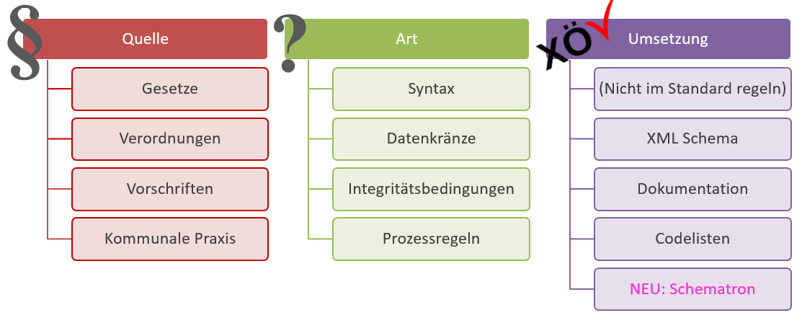
Fragestellungen
Was ist das Regelungsziel für den XÖV-Standard?
Daten werden richtig übermittelt?
(stärker:) Nur richtige Daten werden übermittelt?
Wie soll ein XÖV-Standard Regeln umsetzen?
Es gibt vermutlich keine universelle Antwort

Slide 5
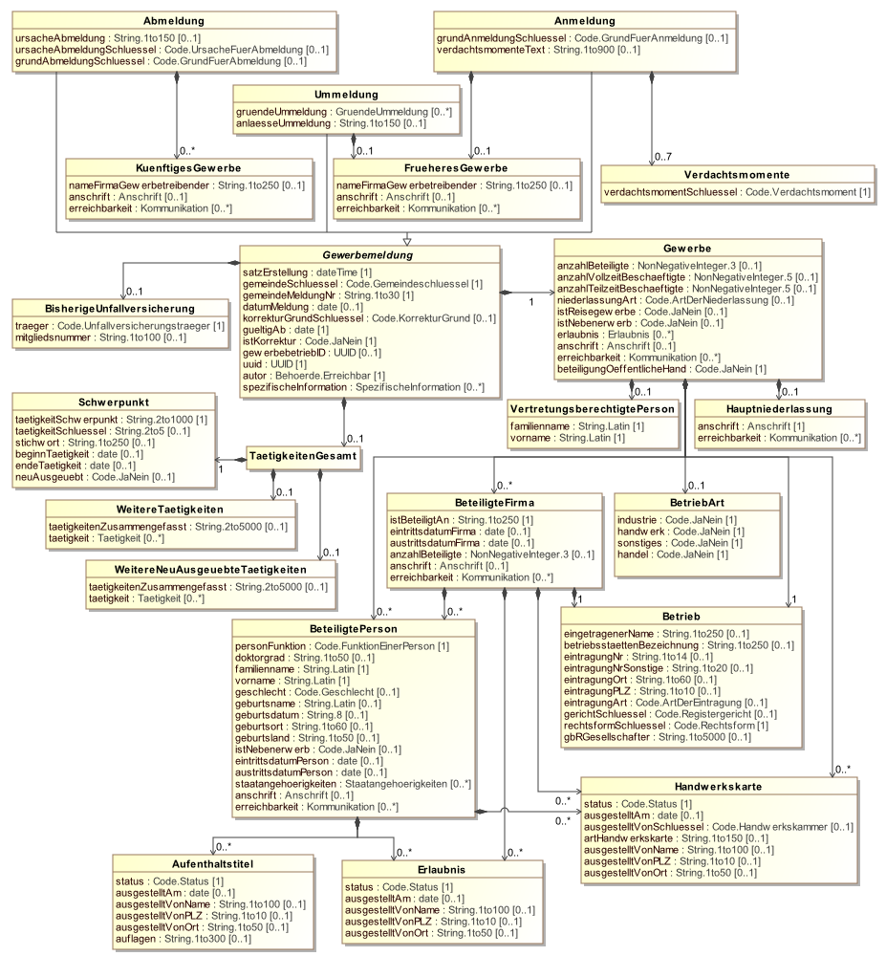
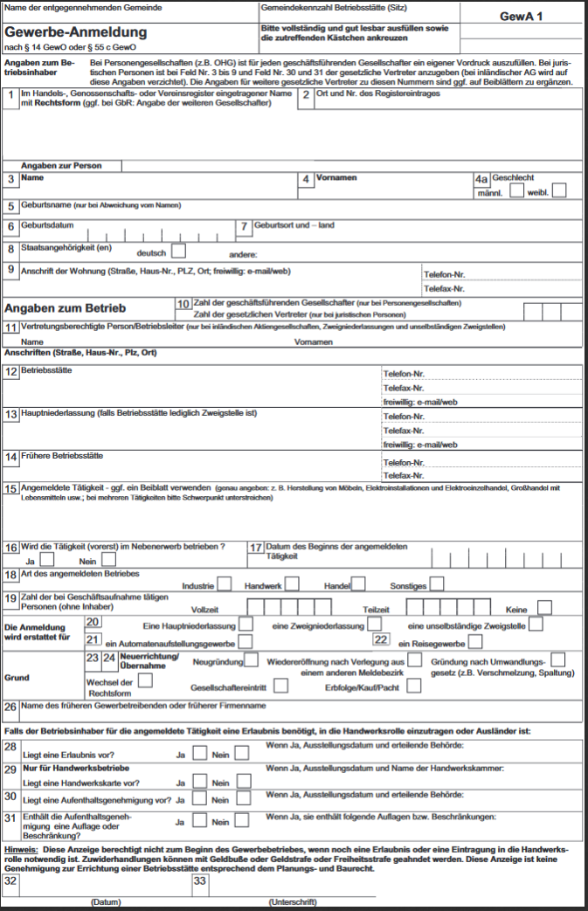
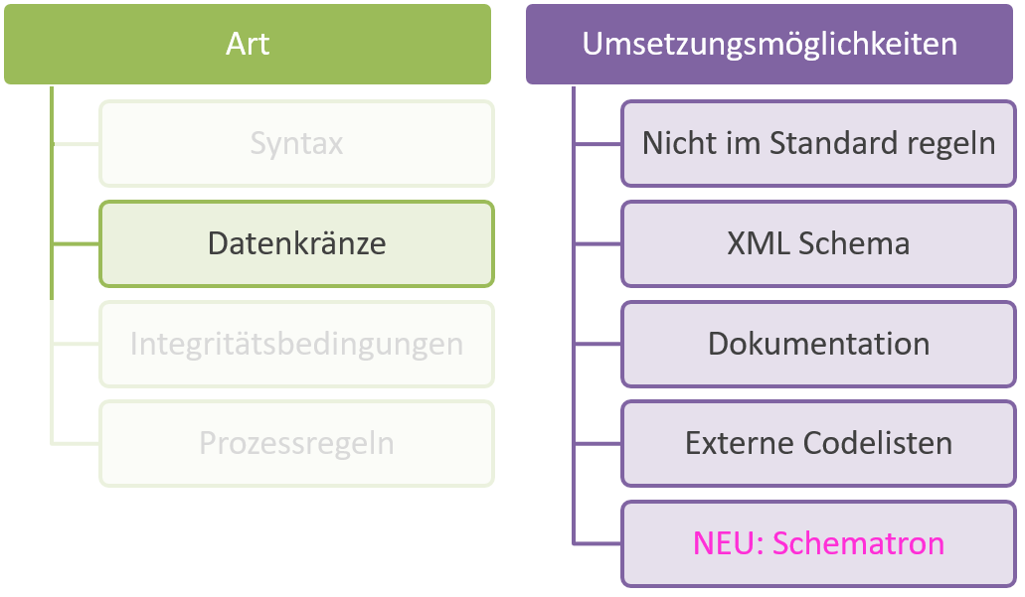
Modellierung von Datenkränzen: XGewerbeanzeige 2.0
Syntax einer Gewerbeanzeige aus fachlicher Sicht: ca. 200 Datenfelder in ca. 30 Feldgruppen
12 Empfängern sind unterschiedliche Teile davon mitzuteilen
Anforderung: Zulässigen Datenkranz technisch prüfen
Umsetzung rein mit XML Schema hätte bedeutet:
Über 300 komplexe Datentypen
(etwas weniger bei Aufgabe eines zentralen Datenmodells)
Lösung in XGewerbeanzeige 2.0:
XML Schema nur für die reine Syntax
ca. 30 komplexe Datentypen
„Datenkranz-Matrix“ in Schematron umgesetzt

Slide 6
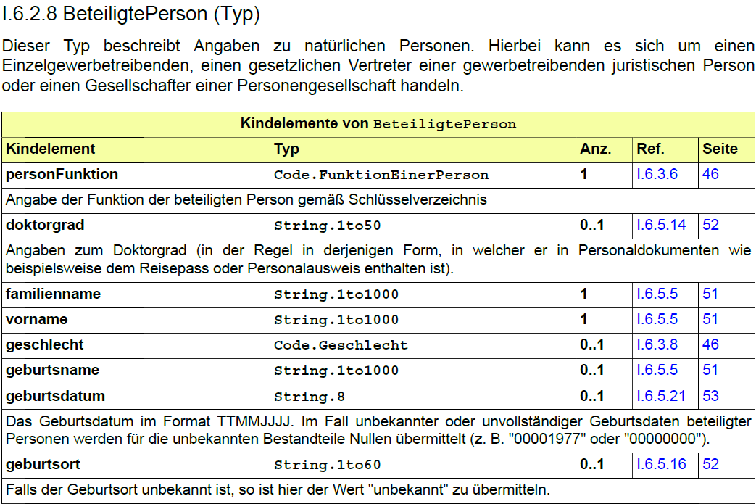
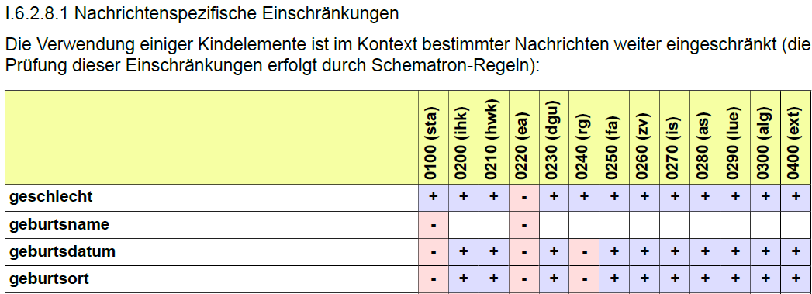
Beispiel für die Modellierung zulässiger Datenkränze: XGewerbeanzeige 2.0
Zulässige Datenkränze (Schematron)
Syntax (XML Schema)
zusätzlich
XÖV 2.1
<sch:rule context="xga:ea.gewerbemeldung.0220//xga:beteiligtePerson">
...
<sch:assert test=„empty(xga:geschlecht)" id="…">
Das Kindelement xga:geschlecht darf in diesem Kontext nicht angegeben werden.
</sch:assert>
...
</sch:rule>
Diese „Matrix-Darstellung“ ist noch nicht
universell in XÖV anwendbar
XGewerbeanzeige 2.0 ist verfügbar unter www.xgewerbeanzeige.de

Slide 7
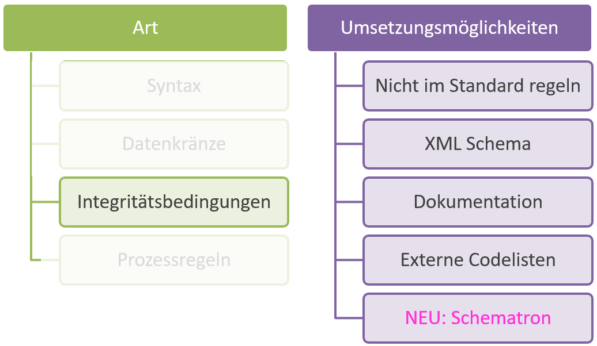
Fragenkomplex: Modellierung von Integritätsbedingungen
Beispiele
„Ein in einer Nachricht übermittelter Ereigniszeitpunkt darf nicht nach dem Erstellungszeitpunkt der Nachricht liegen.“
„In der Nachricht 0201 an die Wegzugsmeldebehörde sind […] im Element umzugsverband/[…]/wohnung.autor/statusderwohnung nur die Schlüssel 0 und 1 aus der Schlüsseltabelle „Wohnungsstatus“ zulässig.“
„Die Angaben zum Geburtstag und -ort des Kindes werden sowohl unter kind/geburt/geburtsdaten als auch unter geburtseintragKind/geburtsangaben übermittelt. Beide Angaben müssen identisch sein.“

Slide 8
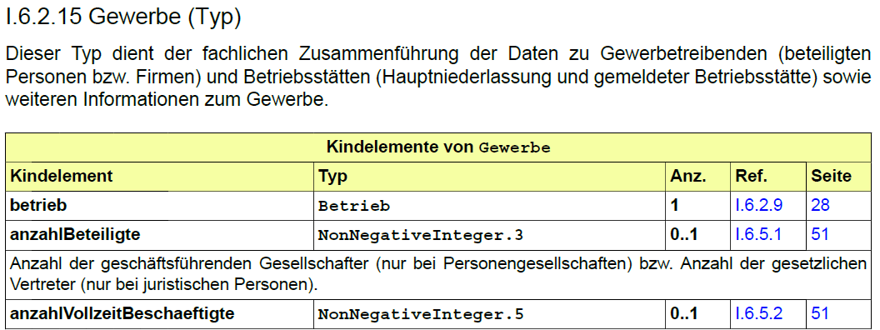
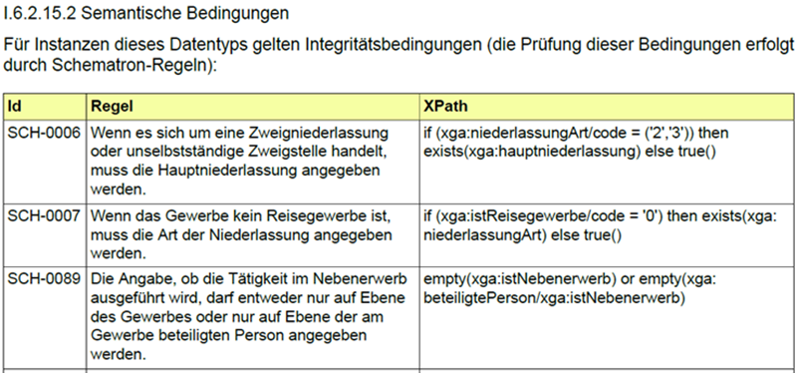
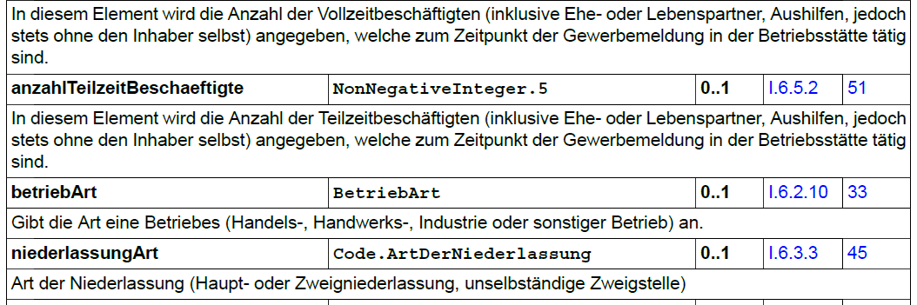
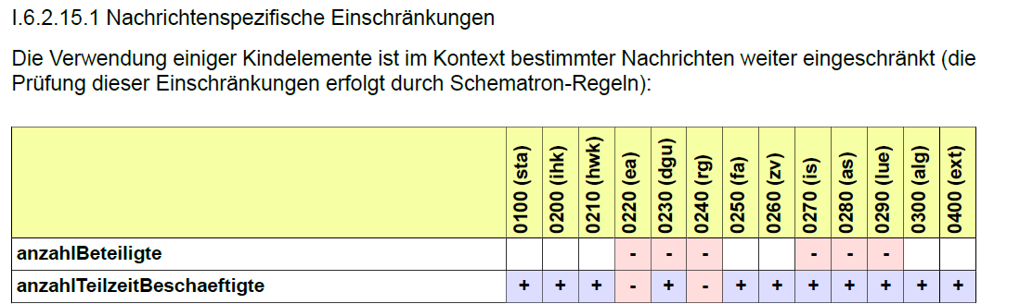
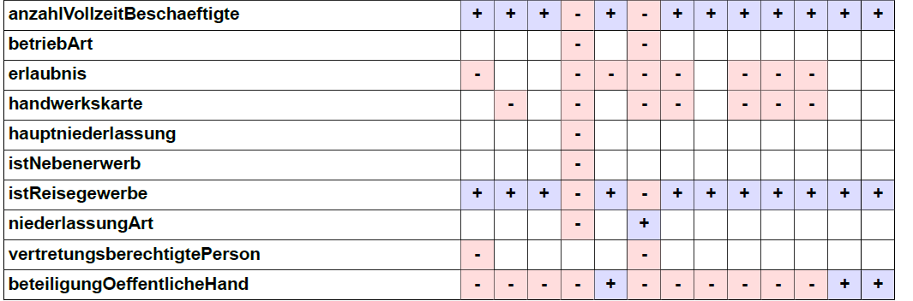
Beispiel für die Modellierung von Integritätsbedingungen: XGewerbeanzeige 2.0

Slide 9
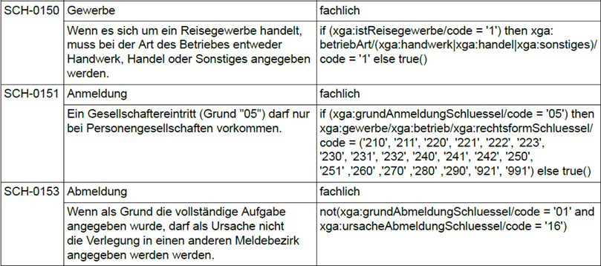
Beispiel für die Modellierung von Integritätsbedingungen XGewerbeanzeige 2.0: „fachlicher Korrektheit“
Auf Wunsch der Beteiligten
Ziel: Datenqualität erhöhen
Spannende Frage: Ist dies „übergriffig“?
Besonders relevant im Kontext der OZG-Umsetzung

Slide 10
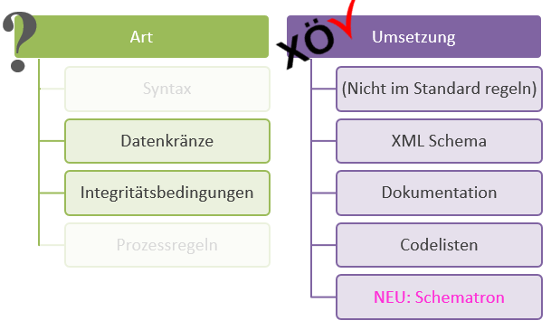
Gegenüberstellung
Varianten
nicht durch den Standard geregelt:
Uneinheitliche Regeln (je nach Teilnehmer)
Unterschiede werden erst zur Laufzeit bekannt
mit Hilfe von XML Schema:
Nicht für alle Bedingungen möglich
Mit Bordmitteln keine sinnvollen Fehlercodes / Fehlermeldungen
Das Schema wird schnell „aufgebläht“
durch Dokumentation:
Schwierig, Regeln eindeutig zu formulieren
Tests müssen individuell erstellt werden
Fehlercodes nicht vorhanden bzw. separat zu vereinbaren
mit Schematron:
Eindeutige Regeldefinition und eindeutige Fehlercodes
„Orthogonalität“ der Regeln

Slide 11
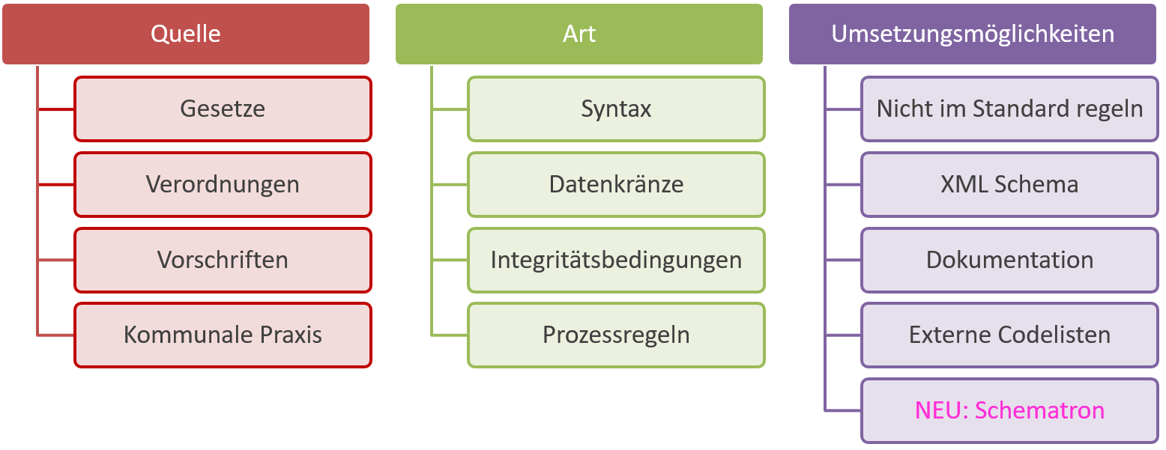
Thesen für den morgigen Workshop
„Geschäftsregeln in XÖV: Chancen, Anforderungen, Rahmenbedingungen“
Wir wollen diskutieren:
Wie viele Regeln der Fachlichkeit sollte ein Standard technisch abbilden?
Wo und wie sollte Schematron in der XÖV-Standardisierung eingesetzt werden?
An welchen Stellen kann Schematron zur Flexibilität im Betrieb beitragen?

Slide 12
Vielen Dank für Ihre Aufmerksamkeit!
Dr. Fabian Büttner| kosit (at) finanzen.bremen.de | www.xoev.de

